Slide 1
東葛飾地方中学校駅伝競走大会
© ITadviser 2019

Slide 2
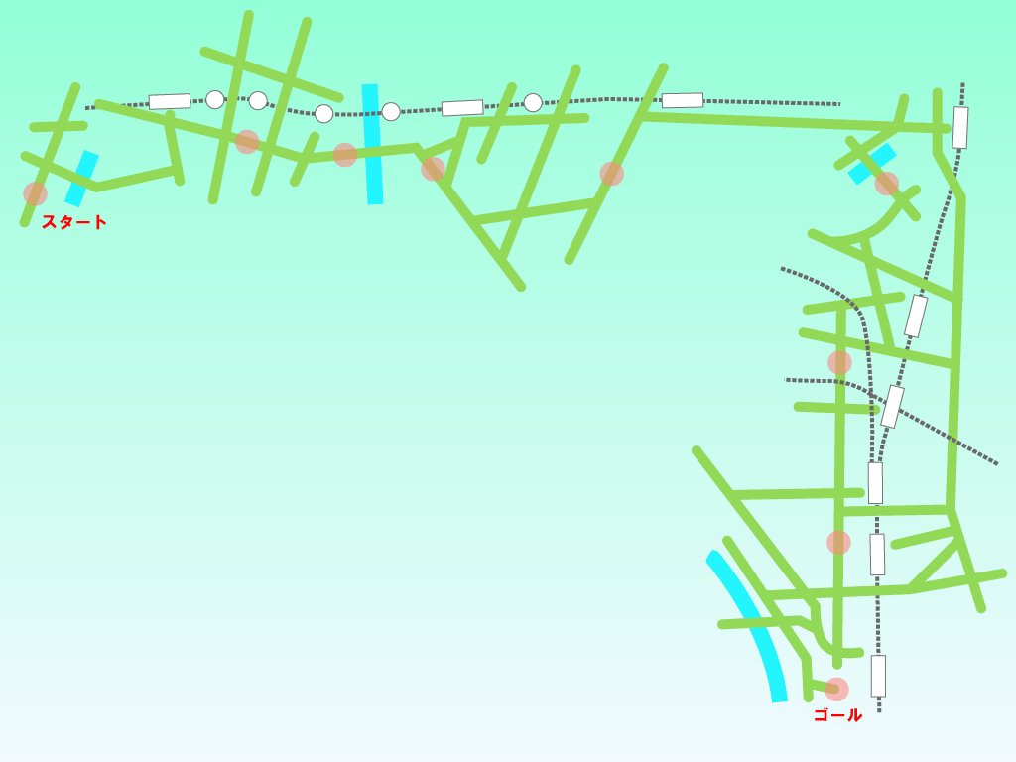
大会コース
第１区
清水公園
江戸川台
豊四季
南柏
キッコーマン本社前
第１区 ３．８ｋｍ 野田市総合公園 → キッコーマン本社前
北小金
新松戸
馬橋
北松戸
松戸

Slide 3
第２区
清水公園
江戸川台
豊四季
梅郷駅西口
南柏
キッコーマン本社前
第１区 ３．８ｋｍ 野田市総合公園 → キッコーマン本社前
北小金
第２区 ３．１ｋｍ キッコーマン本社前 → 梅郷駅西口
新松戸
馬橋
北松戸
松戸

Slide 4
第３区
清水公園
江戸川台
豊四季
梅郷駅西口
南柏
キッコーマン本社前
もつ焼きえつこ
第１区 ３．８ｋｍ 野田市総合公園 → キッコーマン本社前
北小金
第２区 ３．１ｋｍ キッコーマン本社前 → 梅郷駅西口
第３区 ３．３ｋｍ 梅郷駅西口 → もつ焼きえつこ
新松戸
馬橋
北松戸
松戸

Slide 5
第４区
清水公園
江戸川台
豊四季
梅郷駅西口
南柏
キッコーマン本社前
もつ焼きえつこ
西栄寺
第１区 ３．８ｋｍ 野田市総合公園 → キッコーマン本社前
北小金
第２区 ３．１ｋｍ キッコーマン本社前 → 梅郷駅西口
第３区 ３．３ｋｍ 梅郷駅西口 → もつ焼きえつこ
第４区 ３．４ｋｍ もつ焼きえつこ → 西栄寺
新松戸
馬橋
北松戸
松戸

Slide 6
第５区
清水公園
江戸川台
豊四季
梅郷駅西口
南柏
キッコーマン本社前
割烹せきや
もつ焼きえつこ
西栄寺
第１区 ３．８ｋｍ 野田市総合公園 → キッコーマン本社前
北小金
第２区 ３．１ｋｍ キッコーマン本社前 → 梅郷駅西口
第３区 ３．３ｋｍ 梅郷駅西口 → もつ焼きえつこ
第４区 ３．４ｋｍ もつ焼きえつこ → 西栄寺
新松戸
第５区 ３．２ｋｍ 西栄寺 → 割烹せきや
馬橋
北松戸
松戸

Slide 7
第６区
清水公園
江戸川台
豊四季
梅郷駅西口
南柏
グリーンハウスゆりや
キッコーマン本社前
割烹せきや
もつ焼きえつこ
西栄寺
第１区 ３．８ｋｍ 野田市総合公園 → キッコーマン本社前
北小金
第２区 ３．１ｋｍ キッコーマン本社前 → 梅郷駅西口
第３区 ３．３ｋｍ 梅郷駅西口 → もつ焼きえつこ
第４区 ３．４ｋｍ もつ焼きえつこ → 西栄寺
新松戸
第５区 ３．２ｋｍ 西栄寺 → 割烹せきや
馬橋
第６区 ２．５ｋｍ 割烹せきや → グリーンハウスゆりや
北松戸
松戸

Slide 8
第７区
清水公園
江戸川台
豊四季
梅郷駅西口
南柏
グリーンハウスゆりや
キッコーマン本社前
割烹せきや
もつ焼きえつこ
小金北中
西栄寺
第１区 ３．８ｋｍ 野田市総合公園 → キッコーマン本社前
北小金
第２区 ３．１ｋｍ キッコーマン本社前 → 梅郷駅西口
第３区 ３．３ｋｍ 梅郷駅西口 → もつ焼きえつこ
第４区 ３．４ｋｍ もつ焼きえつこ → 西栄寺
新松戸
第５区 ３．２ｋｍ 西栄寺 → 割烹せきや
馬橋
第６区 ２．５ｋｍ 割烹せきや → グリーンハウスゆりや
北松戸
第７区 ３．４ｋｍ グリーンハウスゆりや → 小金北中正門
松戸

Slide 9
第８区
清水公園
江戸川台
豊四季
梅郷駅西口
南柏
グリーンハウスゆりや
キッコーマン本社前
割烹せきや
もつ焼きえつこ
小金北中
西栄寺
第１区 ３．８ｋｍ 野田市総合公園 → キッコーマン本社前
北小金
第２区 ３．１ｋｍ キッコーマン本社前 → 梅郷駅西口
小金中
第３区 ３．３ｋｍ 梅郷駅西口 → もつ焼きえつこ
第４区 ３．４ｋｍ もつ焼きえつこ → 西栄寺
新松戸
第５区 ３．２ｋｍ 西栄寺 → 割烹せきや
馬橋
第６区 ２．５ｋｍ 割烹せきや → グリーンハウスゆりや
北松戸
第７区 ３．４ｋｍ グリーンハウスゆりや → 小金北中正門
第８区 ２．９ｋｍ 小金北中正門 → 小金中入口
松戸

Slide 10
第９区
清水公園
江戸川台
豊四季
梅郷駅西口
南柏
グリーンハウスゆりや
キッコーマン本社前
割烹せきや
もつ焼きえつこ
小金北中
西栄寺
第１区 ３．８ｋｍ 野田市総合公園 → キッコーマン本社前
北小金
第２区 ３．１ｋｍ キッコーマン本社前 → 梅郷駅西口
小金中
第３区 ３．３ｋｍ 梅郷駅西口 → もつ焼きえつこ
第４区 ３．４ｋｍ もつ焼きえつこ → 西栄寺
新松戸
第５区 ３．２ｋｍ 西栄寺 → 割烹せきや
馬橋
第６区 ２．５ｋｍ 割烹せきや → グリーンハウスゆりや
日立製作所
北松戸
第７区 ３．４ｋｍ グリーンハウスゆりや → 小金北中正門
第８区 ２．９ｋｍ 小金北中正門 → 小金中入口
第９区 ３．０ｋｍ 小金中入口 → 日立製作所
松戸

Slide 11
第10区
清水公園
江戸川台
豊四季
梅郷駅西口
南柏
グリーンハウスゆりや
キッコーマン本社前
割烹せきや
もつ焼きえつこ
小金北中
西栄寺
第１区 ３．８ｋｍ 野田市総合公園 → キッコーマン本社前
北小金
第２区 ３．１ｋｍ キッコーマン本社前 → 梅郷駅西口
小金中
第３区 ３．３ｋｍ 梅郷駅西口 → もつ焼きえつこ
第４区 ３．４ｋｍ もつ焼きえつこ → 西栄寺
新松戸
第５区 ３．２ｋｍ 西栄寺 → 割烹せきや
馬橋
第６区 ２．５ｋｍ 割烹せきや → グリーンハウスゆりや
日立製作所
北松戸
第７区 ３．４ｋｍ グリーンハウスゆりや → 小金北中正門
第８区 ２．９ｋｍ 小金北中正門 → 小金中入口
第９区 ３．０ｋｍ 小金中入口 → 日立製作所
松戸
第10区 ３．７ｋｍ 日立製作所 → 中部小前
中部小前

Slide 12
総距離 ３２．２ｋｍ
清水公園
江戸川台
豊四季
梅郷駅西口
南柏
グリーンハウスゆりや
キッコーマン本社前
割烹せきや
もつ焼きえつこ
小金北中
西栄寺
第１区 ３．８ｋｍ 野田市総合公園 → キッコーマン本社前
北小金
第２区 ３．１ｋｍ キッコーマン本社前 → 梅郷駅西口
小金中
第３区 ３．３ｋｍ 梅郷駅西口 → もつ焼きえつこ
第４区 ３．４ｋｍ もつ焼きえつこ → 西栄寺
新松戸
第５区 ３．２ｋｍ 西栄寺 → 割烹せきや
馬橋
第６区 ２．５ｋｍ 割烹せきや → グリーンハウスゆりや
日立製作所
北松戸
第７区 ３．４ｋｍ グリーンハウスゆりや → 小金北中正門
第８区 ２．９ｋｍ 小金北中正門 → 小金中入口
第９区 ３．０ｋｍ 小金中入口 → 日立製作所
松戸
第10区 ３．７ｋｍ 日立製作所 → 中部小前
中部小前

